Slide 1



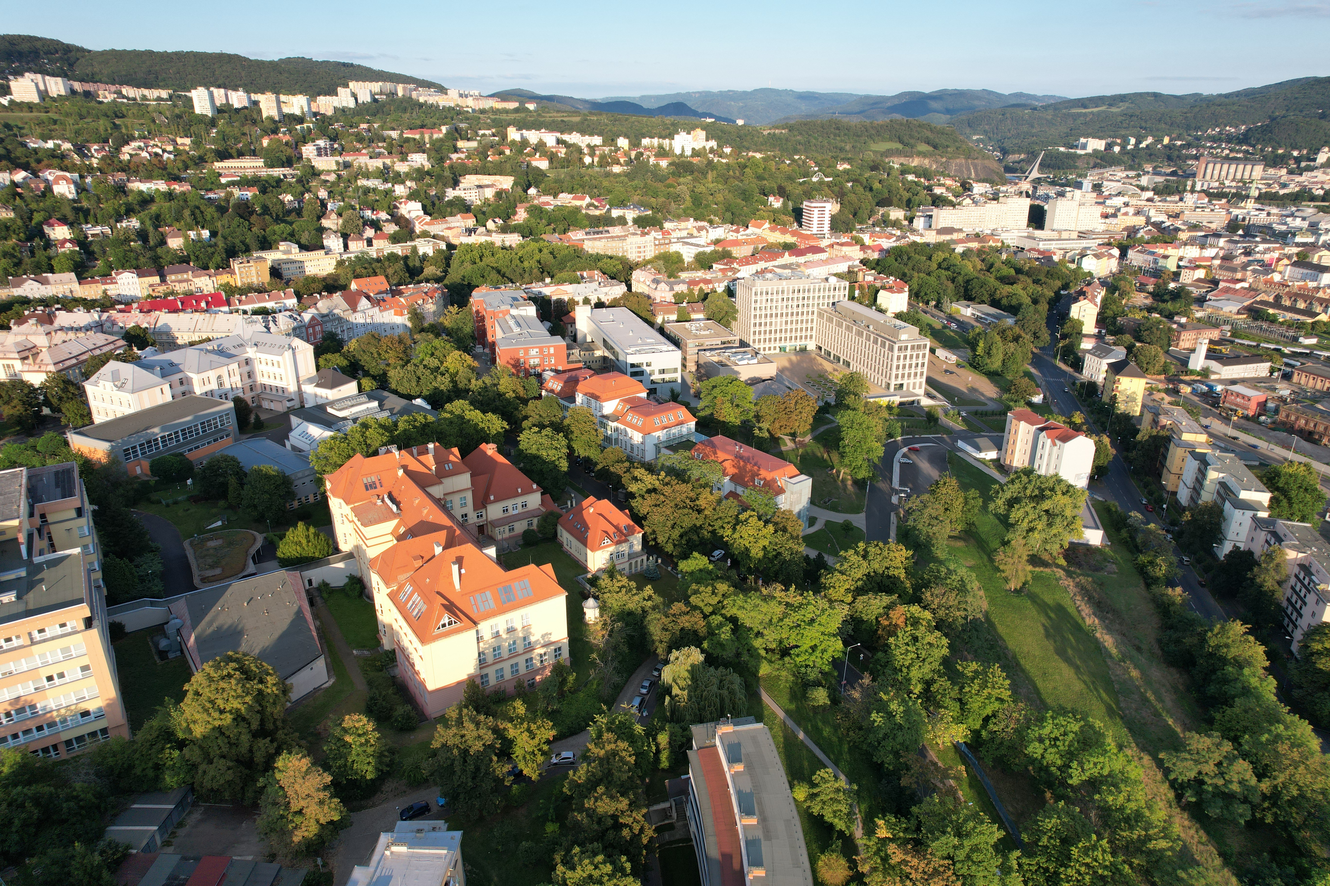

Kreativní prostředí
RUR – Region univerzitě, univerzita regionu
Pavel Raška
Akce je realizována v rámci projektu RUR - Region univerzitě, univerzita regionu
(reg. č. CZ.10.02.01/00/22_002/0000210)

Slide 2
Východiska
Prostředí v širším smyslu
Specifický kontext umožňuje pilotování nových myšlenek, postupů a nástrojů (lagging behind, fast follower, nebo front running?)
Kontinuita prostoru
Kolaborativní přístupy (synergie s dalšími KA)

Slide 3
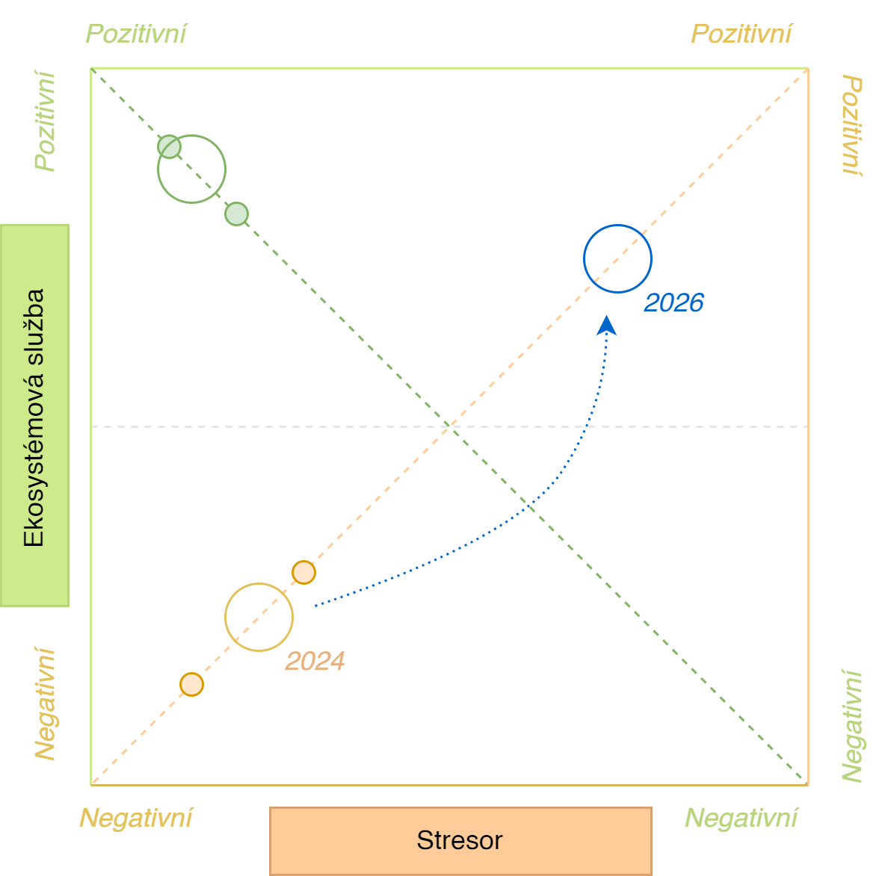
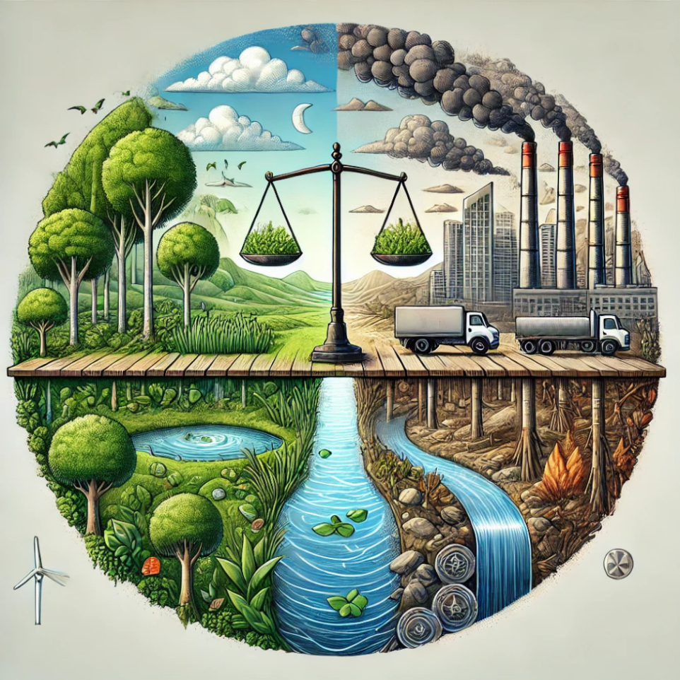
Urbanizovaná krajina
CEVRAMOK, IEEP, …
Otevřená geodatabáze kvality životního prostředí v městských sídlech
Digitální platforma pro územní plánování (vizualizace scénářů, sběr zpětné vazby)
Vzdělávání v udržitelné mobilitě
Monitoring

Slide 4
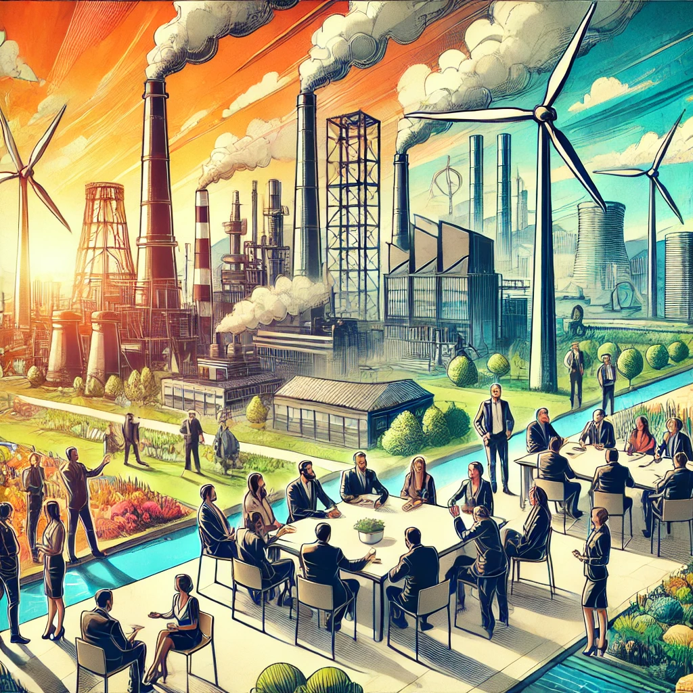
Mimoměstská krajina
FŽP, PřF, FSE
Veřejně přístupná data o změnách využití krajiny, rizikových procesech a pilotní výzkum v antropogenně pozměněných územích
Platforma místních aktérů
- kulaté stoly, sdílení, reporting

Slide 5
Kulturní vrstva krajiny
CDDKD
Unikátní otevřená geodatabáze transferovaných drobných památek
Pilotní studie a metodika retransferu při rekultivacích
Digitální dokumentace a rekonstrukce objektů zaniklých / spojených s těžbou
Transfer sochy sv. Mikuláše z Holešic u Jirkova
do Mariánských Radčic, 1979.

Slide 6
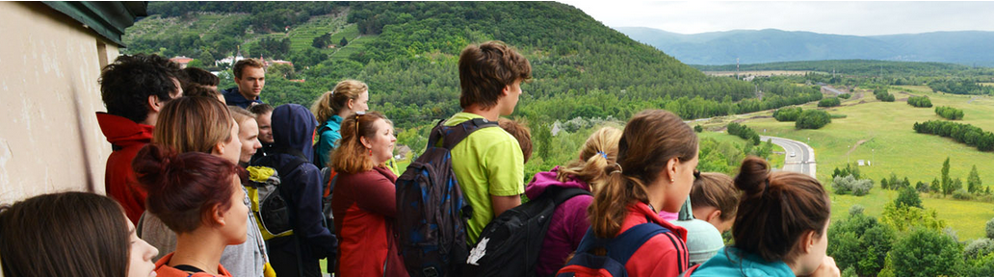
Chytrá krajina
Česká zemědělská univerzita (partner s příspěvkem)
Testování konceptu SMART landscape – integrovaná řešení pro multifunkční manažment krajiny
Diverzifikovaná a udržitelná ekonomika, která je v rovnováze s ekosystémovými funkcemi krajiny
Případové lokality

